Slide 1

게시판 팩토리
팀장 : 서승현
팀원 : 김태균 김현교 김현준 이소정 이수용

Slide 2
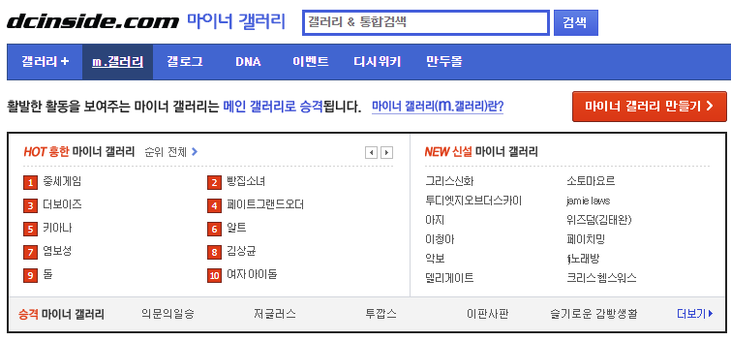
01. 기획의도
벤치마킹 – 디시인사이드 마이너 갤러리
사용자는 원하는 주제로 정보 교류를 용이
회원은 게시판을 간편하고 빠르게 게시판을 개설
게시판을 회원 스스로 관리가능
스케줄링으로 게시판 자동 정리
사이트 관리 인원을 최소화
게시판 팩토리

Slide 3








02. 개발환경
게시판 팩토리
게시판 팩토리

Slide 4
03. 역할분장
총괄 - 서승현
메인 페이지 – 김태균
회원가입 페이지– 김현교, 김태균
ID/PW 찾기 페이지– 김현교, 김태균
개인정보수정 페이지– 김현교, 김태균
게시판 목록 페이지– 김현교
게시만 등록&수정 페이지– 서승현
게시판 읽기& 댓글 페이지– 이수용
최고관리자 페이지– 김현준
게시판관리자 페이지– 이소정
DB설계 – 김현준, 이소정
DB 스케줄러 – 서승현
PPT – 이소정
매뉴얼 - 김태균
게시판 팩토리

Slide 5
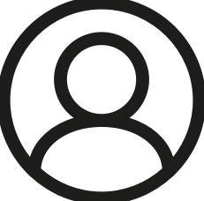
04. 게토리 운영 시스템
회원등급
최고 관리자
게시판 관리자
게시판 관리
회원관리
블랙리스트
게시판 설정
게시글 관리
매니저 관리
블랙리스트
부매니저
일반회원
게시글 관리
블랙리스트
게시판 설정
게시판 팩토리

Slide 6
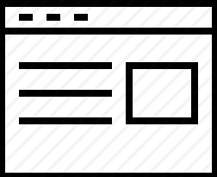
04. 게토리 운영 시스템
2. 게시판 스케줄링 : 1시간 주기
인기게시판
인기글
인기글 1개 이상
게시글 3개 이상
추천 - 노잼 >= 3
죽어가는 게시판 알림
게시판 정지
5일동안 게시글 작성자 2명 미만
7일동안 게시글 작성자 2명 미만
게시판 팩토리

Slide 7
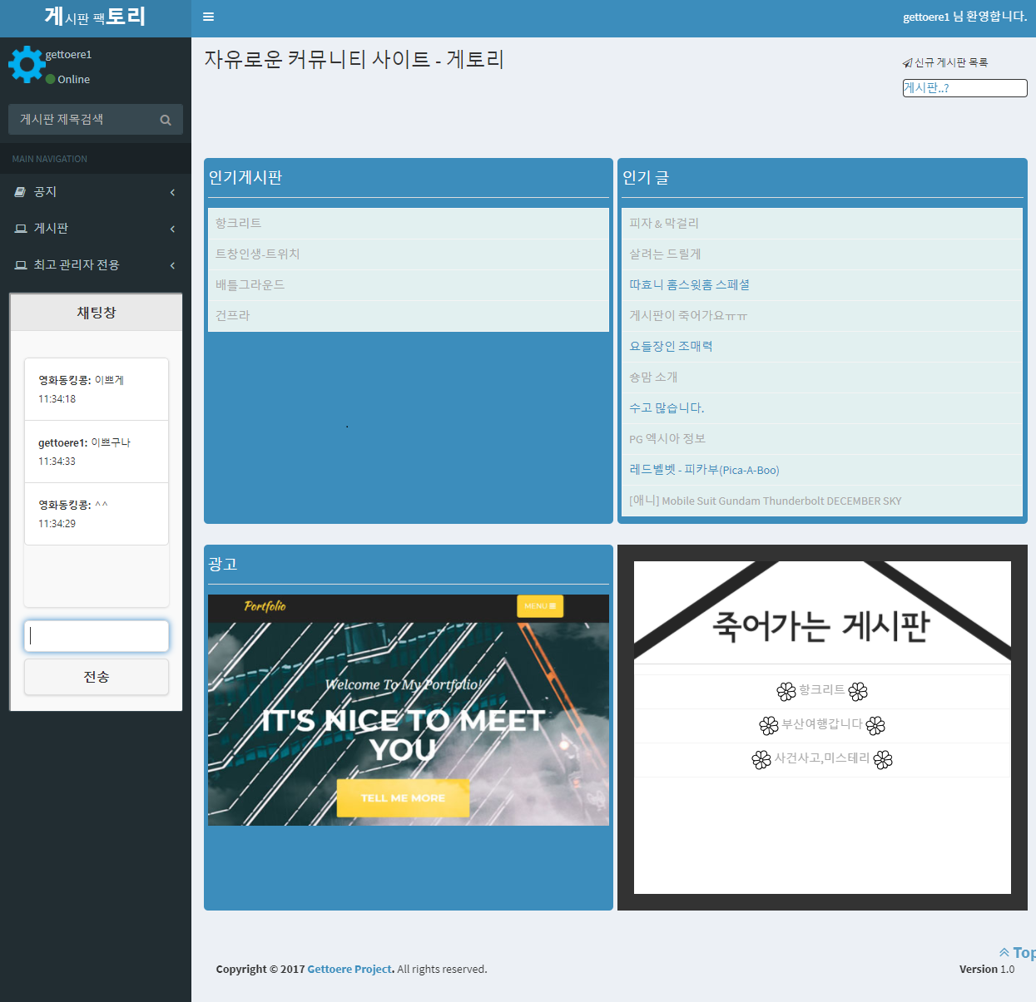
05. 시연
게시판 팩토리

Slide 8
05. 개발후기
프로젝트 전반에 걸친 개발 일정 관리와 주기적인 회의를 통해서 프로젝트를 순탄히 마칠 수 있게 되어 뿌듯합니다.
이번 프로젝트를 계기로 SPRING MVC 패턴에 대해 조금 더 익숙해 질 수 있었고, 짧은 기간에 웹기획 부터 개발과 서비스까지 다양한 경험을 할 수 있었습니다. 또, 팀 프로젝트에 있어서 의사소통이 얼마나 중요한지도 알게 되었습니다.
이로 인해 팀원들 모두 한층 더 성장 할 수 있는 계기가 되어 좋았습니다.
게시판 팩토리

Slide 9
Q&A
게시판 팩토리

Slide 10
놀러오세요!
게시판 팩토리

